Slide 1
Психология УСТОЙЧИВости личности
Казахский национальный университет имени аль-Фараби
Факультет философии и политологии
Кафедра общей и прикладной психологии
Садвакасова Зухра Маратовна – к.п.н., доцент
zuhra76@mail.ru

Slide 2
Понятие «Психологическая устойчивость»
Резильентность (способность восстанавливаться)
Жизнеспособность
Жизнестойкость
Устойчивость к стрессу
Сопротивляемость
Эластичность психики
Стабильный
Компетентностное функционирование

Slide 3
Понятие «Психологическая устойчивость»
это способность предвидеть и предотвращать неприятные события жизни,
а в случае их возникновения –
без существенных потерь выходить из них» (М.Ф. Секач)

Slide 4
Методика «Человеческое тело»

Slide 5
Эмоции
Любовь
Счастье
Радость
Злость
Гнев
Обида
Зависть
Страх
Печаль

Slide 6
Перед каждым словом подберите цвет и поставьте карандашом отметку
Например,
Злость
Любовь

Slide 7
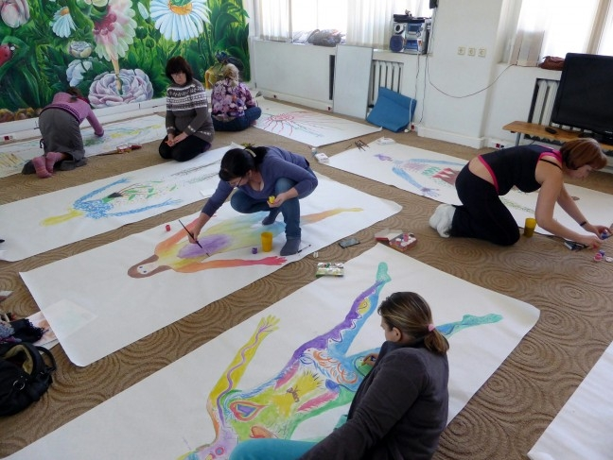

Slide 8
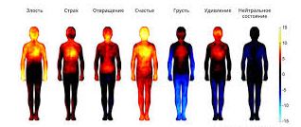
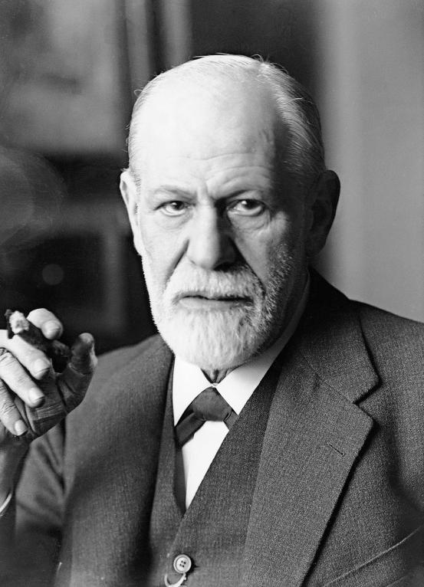
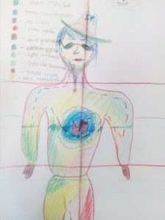
З.Фрейд
«Подавленные эмоции не умирают.
Их заставили замолчать,
но
изнутри они продолжают
влиять на человека».

Slide 9
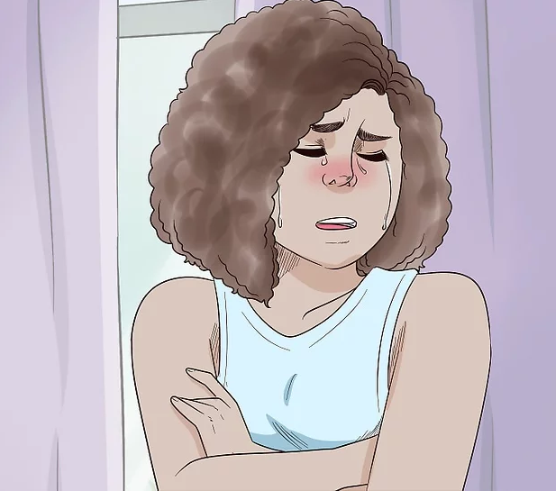
Негативные эмоции — сигнал, что что-то идет не так
Как ни крути, эмоции — это физиология.
Необходимо распознать их причину.
Что это: конкретная ситуация, неприятности в другой сфере жизни, болезнь, неудовлетворенные потребности организма?

Slide 10
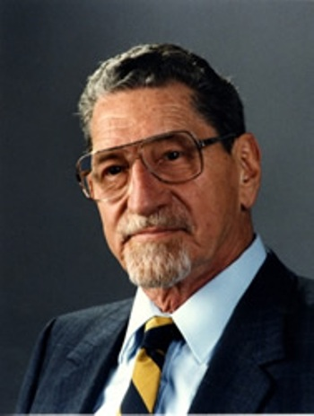
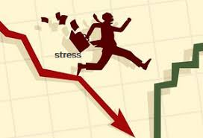
На грани стресса (Ричард Лазарус)
Объективная ситуация (проблема)
Внутренняя репрезентация
Субъективная оценка
Стресс
Преодоление
Поллиативное
(эмоциональное отреагирование)
Переоценка ситуации
ЦЕЛЕНАПРАВЛЕННОЕ РЕШЕНИЕ ПРОБЛЕМЫ

Slide 11
Модель кризиса (Каплан, 1982)
Позитивно мыслящие
(находят другой путь)!!!
Негативные изменения, нарушения в развитии
Переживание кризиса
Гибкость поведения уходит на задний план
Если сопровождалась не гибкость поведения, приводила к изменениям модели

Slide 12
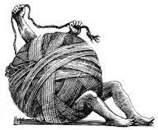
Список психотравм
№ | Возраст | Симптом (болезнь) | Событие | Эмоции | Ресурс

Slide 13
Что происходит с человеком, если психологически неустойчив?

Slide 14
Серотонин Серотонин часто называют «гормоном хорошего настроения» и «гормоном счастья»

Slide 15
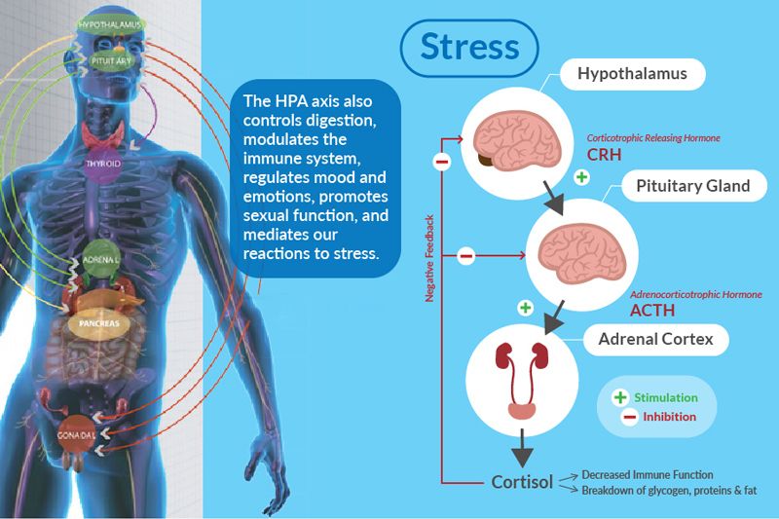
Гормоны стресса
Норадреналин
Адреналин
Кортизол

Slide 16
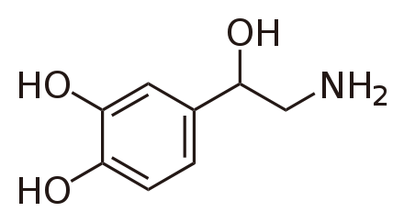
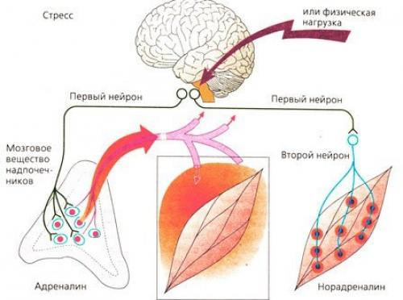
https://zen.yandex.ru/media/cognifit/gormon-hiscnikov-noradrenalin-polnoe-rukovodstvo-po-gormonu-iarosti-i-stressa-5a92feab00b3dd6be715ba8c
Как влияет норадреналин на организм?
Норадреналин – это своего рода “король” тревожных расстройств.
Норадреналин также повышается при стрессе, шоке, травмах, тревоге, страхе, нервном напряжении.
Норадреналин выделяется при любых шоковых ситуациях, его действие связано с повышением артериального давления.
К минусам вырабатываемого вещества относятся:
Сужение каналов сосудов, вследствие чего человек начинает хаотично мыслить, не может сконцентрироваться;
Пробуждение мнительности, волнение, тревожность;
Происходит помутнение в глазах, появляется шум в ушах.

Slide 17
Что происходит, если Кортизол превысил свою норму?
Высокое кровяное давление.
Снижение функции щитовидной железы.
Гипергликемия.
Хрупкость костей.
Снижение иммунитета.
Разрушение тканей.
http://rsute.ru/659140-kak-borotsya-so-stressom-ot-smartfona.html
Подробную информацию о гормоне стресса кортизоле читайте по ссылке http://vseproanalizy.ru/kortizol.html

Slide 18
Карта зубов и внутренних органов
https://lifter.com.ua/kazhdyy-zub-svyazan-s-organom-v-tele-bol-v-lyubom-mozhet-predskazat-problemy-v-budushchem-13352?fbclid=IwAR24voBDS0lW7Af5wxA75RJ-pFL9r0m5pJIh2PpX3GAGq0JHpUyPB2u1Io8

Slide 19
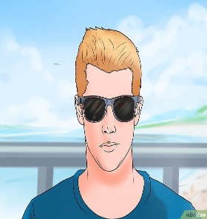
Когнитивно-поведенческий подход
ВАЖНО :
Определить каким способом он истолковывает окружающий мир
Помочь распознать и изменить свои ошибочные мыслительные процессы
ПЕРЕОСМЫСЛЕНИЕ И Бросить вызов своим разрушительным мыслям и начать использовать в своей повседневной жизни новые способы мышления
Развитие навыков саморегуляции, замена негативных мыслей конструктивными
НЕАДАПТИВНОЕ ПОВЕДЕНИЕ:
Некорректная переработка информации;
Психологические трудности исходят от направления его мышления.
Неверно сформированные навыки.
Запуск мысли "не способен", "не справлюсь".
НАПРАВЛЕНИЕ МЫШЛЕНИЯ
СПОСОБ ВОСПРИЯТИЯ СЕБЯ И ОКРУЖАЮЩЕГО МИРА
СХЕМЫ
/ адаптивные и неадаптивные
АВТОМАТИЧЕСКИЕ МЫСЛИ:
рациональные и нерациональные
КОГНИТИВНОЕ СОДЕРЖАНИЕ
Канфер и Саслоу
МЫСЛИ
ЧУВСТВА
ПОВЕДЕНИЕ
ГЛУБИННАЯ УСТАНОВКА
МЫСЛИ
ЧУВСТВА
А. Бек, А. Элис
КОГНИЦИИ
/что думает
ЭМОЦИИ
ПОВЕДЕНИЕ
С.Уэлен
ЧТО ДАСТ В РЕЗУЛЬТАТЕ?
Коррекция ошибочных убеждений, позволяет изменить отношение к проблемным реакций, и исправить поведенческие ошибки
НАСТРОЕНИЕ, ПОВЕДЕНИЕ
ЗАКЛЮЧЕНИЕ,
ВЛЕЧЕНИЕ

Slide 20
Важно Помнить и понять, что посеете, то и пожнете
Методика «Звезда РОСТа» (автор Садвакасова З.М.)
Когнитивный багаж+
Самопознание
НРАВСТВЕННАЯ ГИГИЕНА (система разнообразных мер, укрепляющих нравственное здоровье. Врач Гален)
+ СОГЛАСОВАНИЕ
1. Мысли (эмоции)
ПРИНЯТИЕ СЕБЯ+ВЕРА
САМОАКТУАЛИЗАЦИЯ
2. Установки
5. Энергия,
энергетическое программирование
Поведение
личности
Технология «Осознанности»
(Я признаю все свои чувства, эмоции. Даете место и …),
Технология «Пересознание/Перезагрузка» (новая программа)
ВЕКТОРНОЕ СОСТОЯНИЕ+ВЫБОР/ФОКУС+
ПРАВЕДНОЕ ПОВЕДЕНИЕ
УВАЖЕНИЕ + умение слушать, слышать+ НРАВСТВЕННЫЕ УРОКИ
ОСОЗНАНИЕ , ПСИХОЛОГИЧЕСКИЙ ЗАПРЕТ инструменты, реакция, эмоции
3. Реакция
4. Отношение
Правило: Я принимаю внутреннее решение только 1 минуту и засекаю время. Путь к анализу
https://www.youtube.com/watch?v=bf6twbM29qc ВИДЕОРОЛИК ПОДДЕРЖКА, ВЕРА В СЕБЯ

Slide 21
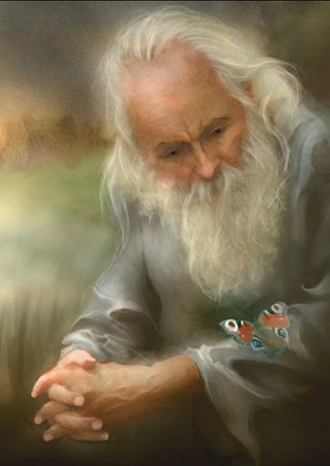
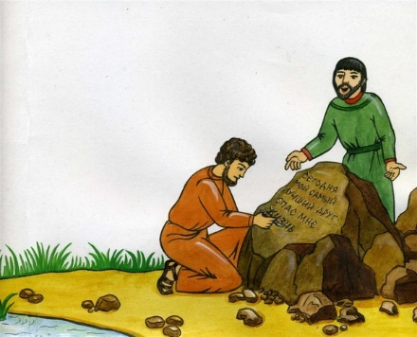
Методика «Мудрец из жизни» (Садвакасова З.М.) Мудрые Уроки жизни от человека
Мы начинаем прощать, лишь когда взрослеем духовно
Вспомните ситуации.
Перестаньте спрашивать «За что?»,
а задайте себе вопрос «Для чего?». «Для чего мне была дана эта ситуация,
встреча с этим человеком, чему я могу научиться благодаря этим событиям?».
Найдите в обиде «Зону роста»
Нужно взять из него все то ценное, что было,
поблагодарить, понять,
зачем он Вам был нужен
Берите опыт, но отпускайте обидчика,
он был всего лишь пешкой для развития Вашей души, для выхода на другой уровень.
БЛАГОДАРЯ ЭТОЙ СИТУАЦИИ, Я …

Slide 22
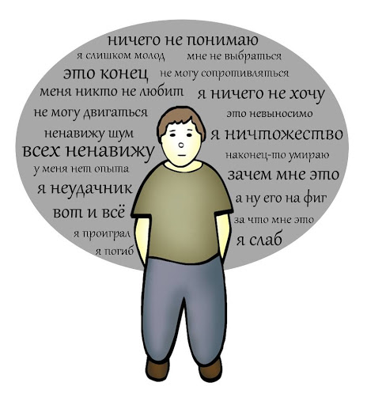
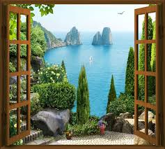
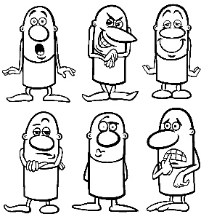
Методика «Выбор за тобой» (Садвакасова З.М.) Упражнение «Крылья»
«Сильнейший принцип роста заложен в человеческом выборе» (Джордж Элиот)
Я могу
У меня все получается
Я намерен
«Слова-кандалы»
«Слова-крылья»
Окна эмоций
Корректируйте речь, диалог,
Увеличивайте дивиденды/ресурсы
в личностный рост
У меня не получится (не могу, не умею, не уверен, от меня не зависит)
Я не достоин
Не хочу, но заставляют (надо, нужно)
Невозможно (никогда, не может быть, если вдруг, может случиться так…, а вдруг, нет выбора )
Грустный Печальный Одинокий | Счастливый Энергичный Радостный | Восторг Гордость Восхищение
Испуганный Обеспокоенный Встревоженный | Сердитый Возмущенный Гневливый | Умиротворение Воодушевление Умиление
РЕШЕНИЕ

Slide 23
Стратегия «Инструктирование»
Важна эмоциональная регуляция (эмоции-это ваши умозаключения)
Приглушите «внутреннего критика» и включите «психологическое поглаживание» («У тебя все получится!» «Ты уже был в такой ситуации и знаешь как действовать»)
Список дел («Выполняя работу, не забудь…». На стикерах (маркировка/вычеркивать, напоминалки и время).
4. Алгоритм действий («Возможно лучше всего начать…»)

Slide 24
Психология выбора и принятия решения

Slide 25
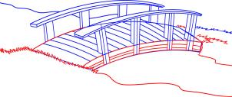
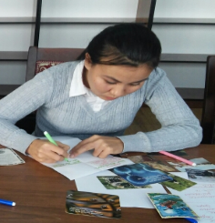
Технология метафорические ассоциативные карты
ТЕКУЩЕЕ СОСТОЯНИЕ
ЖЕЛАЕМОЕ СОСТОЯНИЕ
ПОДСКАЗКИ
(как продвинуться, какие конкретные действия)
Безграничный ресурс для развития личности
ДУХОВНЫЙ УРОК, ЖИВАЯ ИНСТРУКЦИЯ
(схематично, алгоритмично, экологично)

Slide 26
Упражнение
Техника «Танец десяти зверей» (И.Вагин)
Напишите список 10 животных, которые вам нравиться.
Каждое животное следует четко себе представить, плавно переходя из одной позы в другую.
Необходимо максимально прочувствовать, что присуще тому или иному зверю, и взять от каждого все самое сильное и совершенное.
Вы сразу ощутите, как расширяется диапазон ваших мыслей, как вас начинают переполнять неведомые прежде мысли и эмоции.

Slide 27
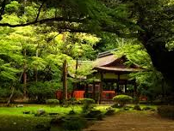
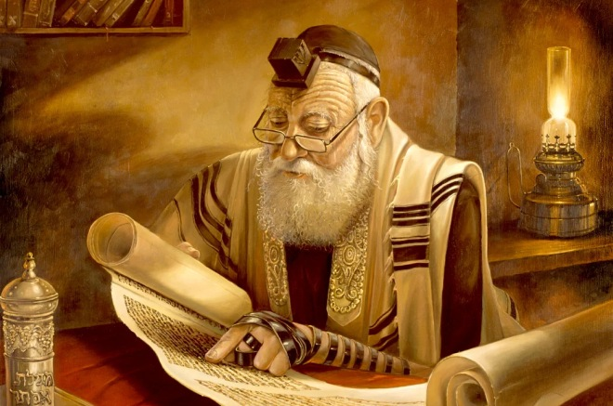
Упражнение «Мудрец из храма» (И.В.Стишенюк с. 169)
Медитация на получения ответа на беспокоящий вас вопрос.
Цель упражнения: Получение доступа к ресурсам собственного бессознательного.
Упражнение выполняется под тихую музыку, настраивающую на размышление.
Ведущий: «Сядьте удобно, расслабьтесь и посидите несколько минут спокойно, ни о чем не думая...
Представьте себя стоящим на поляне в летнем лесу. Густая трава поднимается до колен, лепестки цветов касаются ваших ног, вокруг деревья, их листвой шелестит теплый ветерок.
Солнечные лучи создают причудливую мозаику света и тени. До вас доносятся пересвисты птиц, стрекотание кузнечиков, потрескивание веток. Вам приятен аромат трав и цветов. Кудрявые барашки в синеве летнего неба предвещают отличную погоду.

Slide 28
Вы пересекаете поляну и углубляетесь в лес. Под вашими ногами узкая тропинка. Она едва заметна в траве. Видно, по ней нечасто ходят. Вы не торопясь идете по лесу и неожиданно видите сквозь кроны деревьев крышу здания необычной архитектуры. Вы направляетесь к этому зданию. Деревья отступают, и вы оказываетесь перед удивительным строением. Это храм. Он стоит далеко от суеты городов и уличной толкотни, от погони за призрачным счастьем.
Этот храм-место тишины и спокойствия, место для размышления и углубления в себя. Несколько широких ступеней ведут к тяжелой дубовой двери. Солнечные лучи играют на позолоте узоров, украшающих дверь. Вы поднимаетесь по ступеням и, взявшись за золотую ручку, открываете дверь. Она поддается неожиданно легко и бесшумно. Внутри храма царит полумрак и приятная прохлада. Все звуки остаются снаружи. На стенах-старинные росписи. Повсюду полки, на которых множество книг, странных фолиантов, свитков. Напротив двери, через которую вы вошли, - большой дубовый стол, за которым сидит старец в белоснежной одежде. Его добрые и мудрые глаза устремлены на вас.
Подойдите поближе к старцу. Это мудрец, знающий все сокровенные тайны мира, события прошлого и будущего, Вы можете спросить его о том, что вас волнует,-и, возможно, вы получите ответ, которого так долго искали. Возможно, старец хочет что-то подарить вам. Примите с благодарностью его подарок.

Slide 29
Время посещения храма заканчивается. Поблагодарите мудреца за то, что он встретился с вами...
Вы выходите из храма и прикрываете за собой дверь. Здесь, снаружи, по-прежнему солнечный день.
Вы спускаетесь по ступеням и снова выходите на лесную тропинку, по которой возвращаетесь к полянке, где началось ваше путешествие.
Вы останавливаетесь, в последний раз окидываете взглядом пейзаж вокруг… и вновь переноситесь сюда, в эту комнату…»
Обсуждение:
Ведущий просит участников нарисовать предмет, который мудрец подарил им, или наиболее запомнившийся образ.
Затем участники и ведущий интерпретируют символы, представленные на рисунках. Участники делятся своими впечатлениями.
Стишенюк И.В. Тренинг уверенности в себе: развитие и реализация новых возможностей. – СПб.: Речь, 2008.- 230 с.

Slide 30
Благодарим за внимание!

